Slide 2
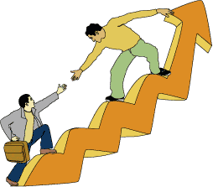
MOTIVACIÓN EMPRESARIAL
MÓNICA PAOLA TASCÓN CEBALLOS COD. 1191239
JESSICA CARDOZO VILLAMIZAR COD. 1190612
JULIANA FUENTES JÁCOME COD. 1110533

Slide 3
¿Qué es?
Características
Clasificación
El Arte de Motivar
Ciclos
Estrategias
Técnicas
Conclusiones

Slide 4
MOTIVACIÓN EMPRESARIAL
La motivación empresarial es una herramienta muy útil a la hora de aumentar el desempeño de los empleados ya que proporciona la posibilidad de incentivarlos a que lleven a cabo sus actividades y que además las hagan con gusto lo cual proporciona un alto rendimiento de parte de la empresa.

Slide 5
¿ QUE ES LA MOTIVACION?
Es el proceso que impulsa a una persona a actuar de una determinada manera o por lo menos origina una propensión hacia un comportamiento específico.
El auténtico líder es el que sabe motivar. El buen empresario, el director, el jefe... con los mejores conocimientos, con los mejores equipos si no sabe motivar a su gente está abocado al ser superado por otros proyectos e iniciativas a medio plazo.

Slide 6
Características
La motivación es tan importante o más que otras variables claves: la capacidad para innovar, el capital inversor, la estrategia... pueden llegar a ser un terreno baldío con unos recursos humanos en la empresa carentes de motivación.
LA MOTIVACIÓN EMPRESARIAL , depende de gran manera de dos factores:
1.)Como la persona se auto estimule
2.)Como lo estimula el medio

Slide 7
Clasificación
TIPOS DE MOTIVACION
MOTIVACION EXTRINSECA: El dinero se estimula desde el exterior ofreciendo recompensas.
Ejemplo: Llegar a tiempo al trabajo para ganar un bono de puntualidad.
MOTIVACION INTRINSECA: El enriquecimiento del puesto surge dentro del sujeto. Obedece a motivos internos.
Ejemplo: Deseos de aprender para saber. Necesidad de hacer bien las cosas por satisfacción propia.

Slide 8
El Arte de Motivar
El arte de motivar se convierte en una de las claves del éxito de la empresa moderna. Este arte de motivar es el que define el auténtico liderazgo. Es una de las inversiones más productivas para una empresa.
¿Qué es lo que impulsa al hombre a dar lo mejor de sí?

Slide 9
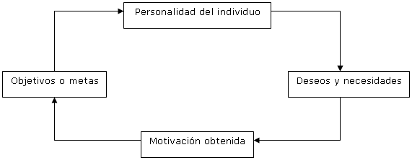
Ciclos

Slide 10
Personalidad del individuo: hay varios indicios de la personalidad de los individuos que pueden dar la pauta para saber que está se moverá con la motivación laboral adecuada independiente del estimulo que reciba ya sea un regaño o un elogio
Deseos y necesidades: las necesidades del ser humano pueden clasificarse de dos maneras
Básicas: En esta clasificación incluimos lo que es el alimento, casa, agua, vestuario y últimamente incluyen salud y educación
Personales: Son todas aquellas que no son básicas (denominadas así por que son requisito para una vida decente)
Motivación obtenida: sabiendo que la clase de motivación obtenida para llegar a realizar una meta depende en gran manera de cómo es la personalidad del individuo y de que tan prioritario es satisfacer la necesidad obtendrá motivación necesaria para salir adelante

Slide 11
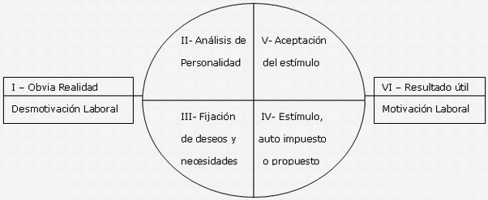
Ciclo Orpru de la Motivación Laboral:

Slide 12
La persona afronta su obvia realidad que sería estar desmotivado por su empleo ya que este no satisface sus expectativas y necesidades.
II) El individuo analiza su personalidad y se estudia a si mismo para que de esta manera piense en su trabajo y de que manera esté le puede ser de satisfacción para auto realizarse.
III) El individuo debe hacer un análisis a conciencia de lo que le gusta y lo que desea y de lo que realmente es vital para vivir
En este punto la persona esta en busca de un estímulo que lo mueva a realizar las actividades que le demanda su empleo
V) Aquí la persona dependiendo del estímulo puede o no sentir que el deseo de hacer las cosas salgan de lo profundo de su ser, por eso es importante el estímulo adecuado que provoque una aceptación inmediata
VI) El resultado de todo el ciclo y lo que se andaba buscando, que es una persona que tiene una gran motivación laboral y que hace su trabajo con gusto.

Slide 13
Estrategias
ESTRATEGIAS PARA MOTIVAR A LOS TRABAJADORES
Identificar al sujeto.
Estudiar sus hábitos y su conducta ante las demás personas.
Realizar un diagnóstico de cómo es su personalidad y se ven cuáles son sus necesidades.
Elegir el estímulo adecuado para que mejore su rendimiento.
Seguir el comportamiento de la persona para ver como esté a respondido al estímulo.

Slide 14
Técnicas
Brindarles oportunidades de desarrollo y autorrealización
Darles reconocimiento por sus logros
Mostrar interés por ellos
Hacer que se sientan comprometidos con la empresa
Hacerlos sentir útiles y considerados
Darles la oportunidad de relacionarse con sus compañeros
Darle buenas condiciones de trabajo
Darle buenas condiciones de trabajo
Usar metas y objetivos

Slide 15
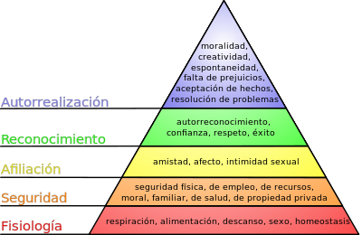
PIRÁMIDE DE
MOTIVACIÓN

Slide 16
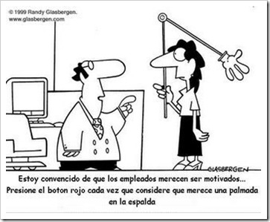
Conclusiones

